Slide 1

Chào mừng quý thầy cô giáo về dự giờ và thăm lớp. Môn : Chính tả Lớp : 5A

Slide 2
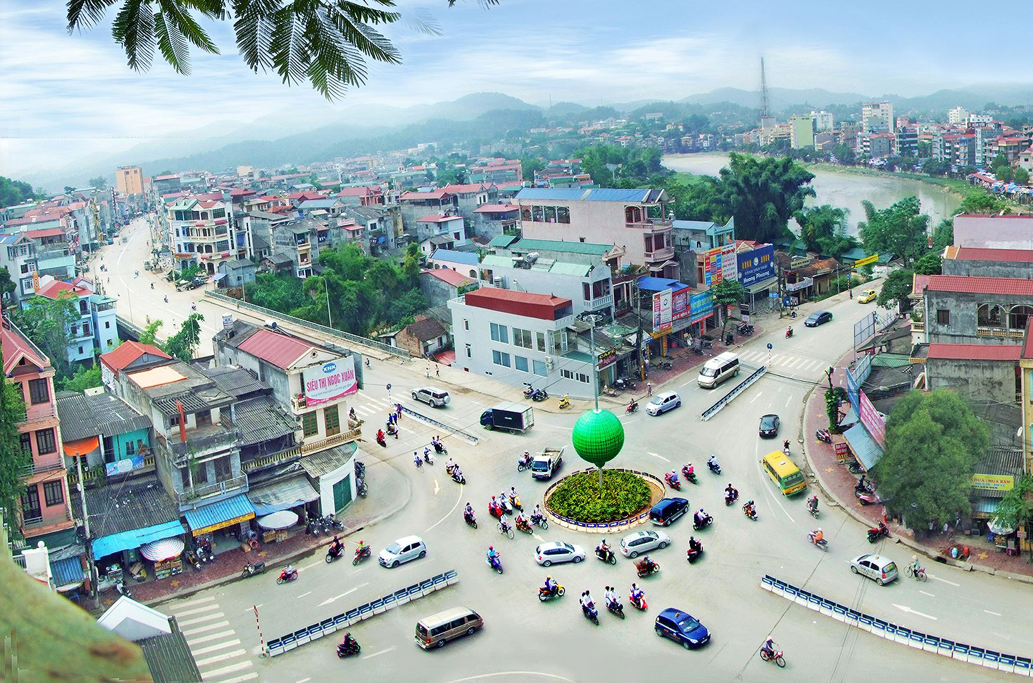
Thứ ba ngày 30 tháng 1 năm 2018
Chính tả
Thành phố Cao Bằng

Slide 3

Bài cũ:
Viết hai tên người và hai tên địa lý Việt Nam
Võ Thị Sáu
Hà Nội
Lê Thị Hồng Gấm
Đà Nẵng
Nêu quy tắc viết hoa tên người và tên địa lý Việt Nam

Slide 4
Cao Bằng
Sau khi qua đèo Gió Ta lại vượt đèo Giàng Lại vượt đèo Cao Bắc Thì ta tới Cao Bằng.
Cao Bằng, rõ thật cao! Rồi dần dần bằng xuống Đầu tiên là mận ngọt Đón môi ta dịu dàng.
Rồi đến chị rất thương Rồi đến em rất thảo Ôm lành như hạt gạo Bà hiền như suối trong.
Còn núi non Cao Bằng Đo làm sao cho hết Như lòng yêu đất nước Sâu sắc người Cao Bằng.
Trúc Thông

Slide 5
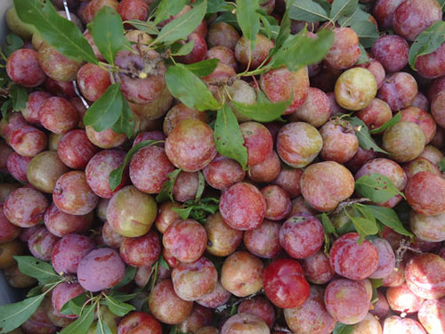

Slide 6
Em hãy nêu nội dung của bài thơ ?
Ca ngợi Cao Bằng, mảnh đất có địa thế đặc biệt, có những người dân mến khách đôn hậu đang gìn giữ biên cương của Tổ quốc.

Slide 7

Chính tả:
1. Nhớ-viết: Cao Bằng
Bài tập 2: (trang 48)

Slide 8
Tìm tên riêng thích hợp vào chỗ chấm:
a) Người nữ anh hùng trẻ tuổi hi sinh ở nhà tù ……… Là chị ………
b) Người lấy thân mình làm giá súng trong chiến dịch ………… là anh ………….
c) Người chiến sĩ biệt động Sài Gòn đặt mìn trên cầu ……… mưu sát Mắc
Na – ma – ra là anh ……………

Slide 9
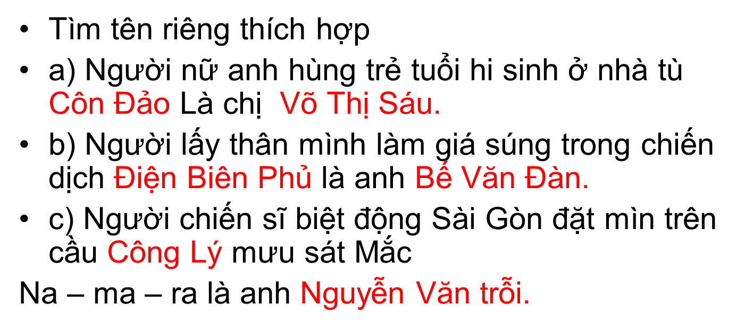

Slide 10
Bài 3 ( Tr 48)
Tìm và viết lại cho đúng các tên riêng có trong đoạn thơ :
Viết sai:
Hai ngàn
Ngã ba
Pù mo
Pù xai
Viết lại cho đúng:
- Hai Ngàn
- Ngã Ba
- Pù Mo
- Pù Xai

Slide 11
Bài 1: Nhớ – viết:
CAO BẰNG
Bài tập 2:
Chuẩn bị bài:
Núi non hùng vĩ
Làm bài tập : 2 và 3

Slide 12

Chúc các em ngoan và học giỏi

